Slide 1

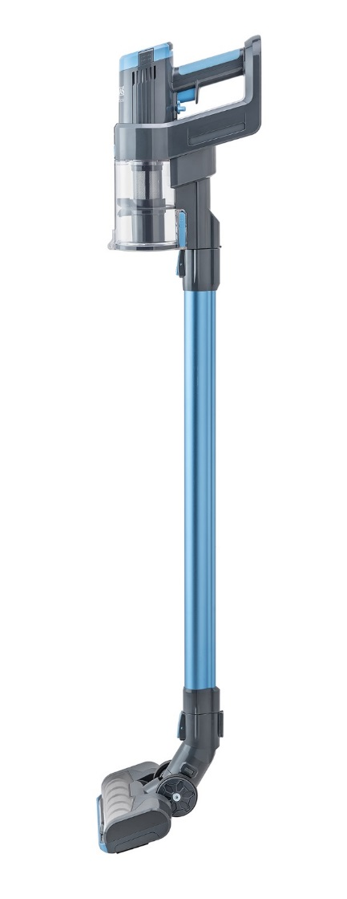
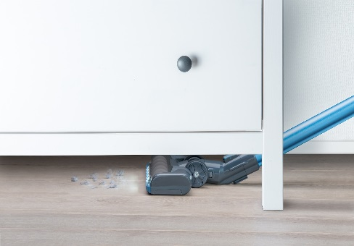
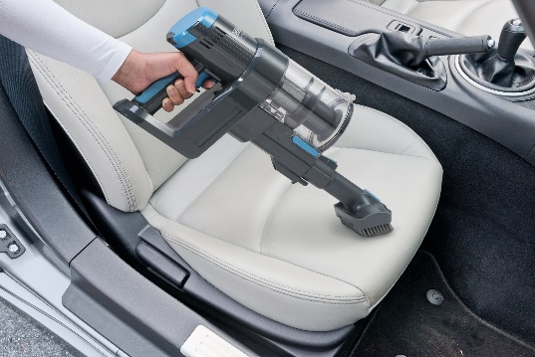
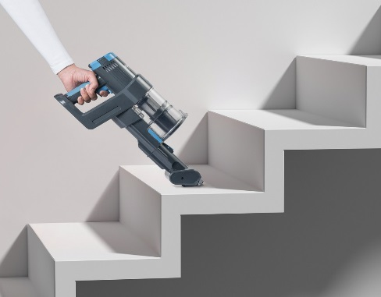
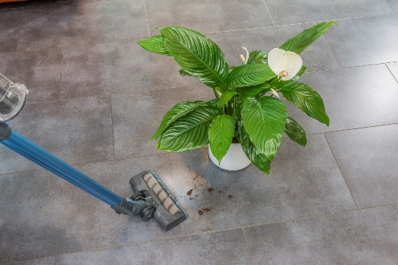
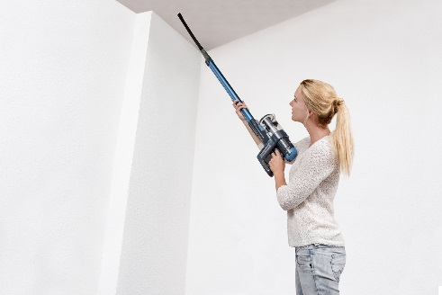




THOMAS QUICK STICK TURBO PLUS
Aku tyčový vysavač s elektrickým rotačním kartáčem a LED osvětlením
+ Elektrický kartáč na čalounění
Pro rychlé vysávání ,
stále po ruce
LED osvětlení

Slide 2
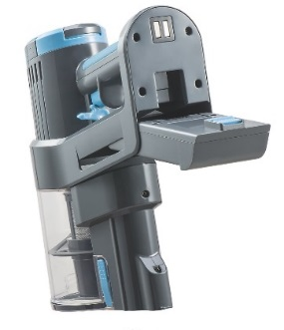
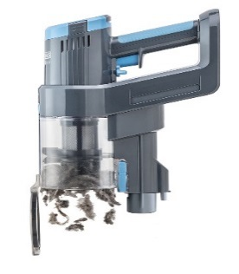
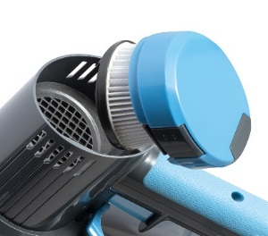
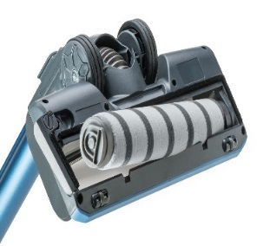
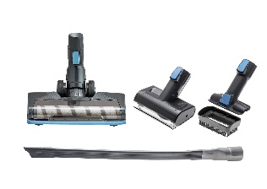
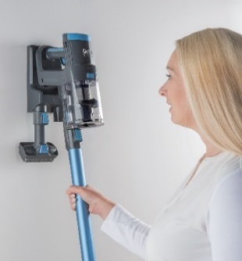
THOMAS QUICK STICK TURBO PLUS
Aku tyčový vysavač s elektrickým rotačním kartáčem na podlahu + čalounění a LED osvětlením
Snadná výměna baterie s LED indikátorem nabíjení
Jednoduché vyprázdnění nečistot
Snadné čištění filtru
Snadná výměna válečku z mikrovláken
Elektrická hubice na podlahy + rotační hubice na čalounění
2 v 1 kombi hubice na čalounění a nábytek a
Extra dlouhá štěrbinovka, ohebná
Držák na stěnu s příslušenstvím

Slide 3
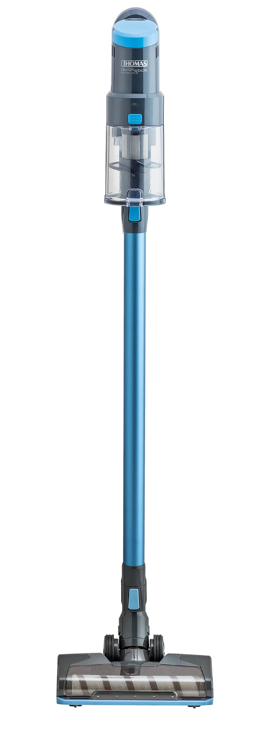
THOMAS QUICK STICK TURBO PLUS
Aku tyčový vysavač s elektrickým rotačním kartáčem na podlahu/čalounění a LED osvětlením
Výbava
Výkonná 2500 mAh
Li-Ion silná baterie / 21,6 V
Digitální motor 350 W,
2 úrovně regulace výkonu
Baterie s LED indikátorem nabíjení
Elektrická rotační hubice rotační s 180° kloubem pro maximální mobilitu na všechny typy podlah + rotační hubice na čalounění
LED osvětlení
Snadno vyměnitelní váleček z mikrovlákna
Držák na stěnu s nabíjecí stanicí a příslušenstvím
2 v 1 kombi hubice na čalounění a nábytek a
Extra dlouhá štěrbinovka, ohebná
Technická data
Napětí : 21,6V
Výkon: 350 W
Doba chodu : úroveň min 30 Min.
max 7 Min.
Objem prachové nádoby : 0,50 l / 0,25 gross/net
Hlučnost : 88 db (A)
Filtrační systém:
Cyklónová jednotka
Hygienický filtr
Rozměry a hmotnost
Přístroj /Balení (VxHxŠ)
1120x210x270 mm / 750x120x305 mm
Hmotnost : net/gross: 2,24 kg / 4,42 kg
Part-Nr. 785 304
EAN: 40 05435 11127 3
Robert Thomas, Metall- und Elektrowerke GmbH & Co. KG, Hellerstrasse 6, 57290 Neunkirchen
Tel.: 02735/788-0, Fax: 02735/788-509, e-mail: Info@robert-thomas.de, www.robert-thomas.de

